Slide 1
СОЗВЕЗДИЯ
Презентация по окружающему миру для учащихся 5 классов

Slide 2
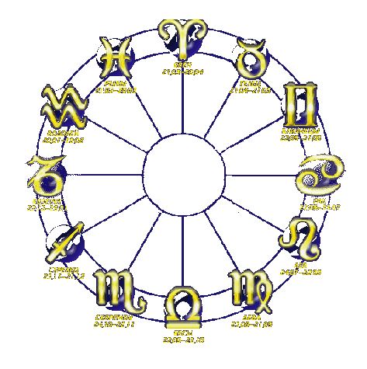

Slide 3
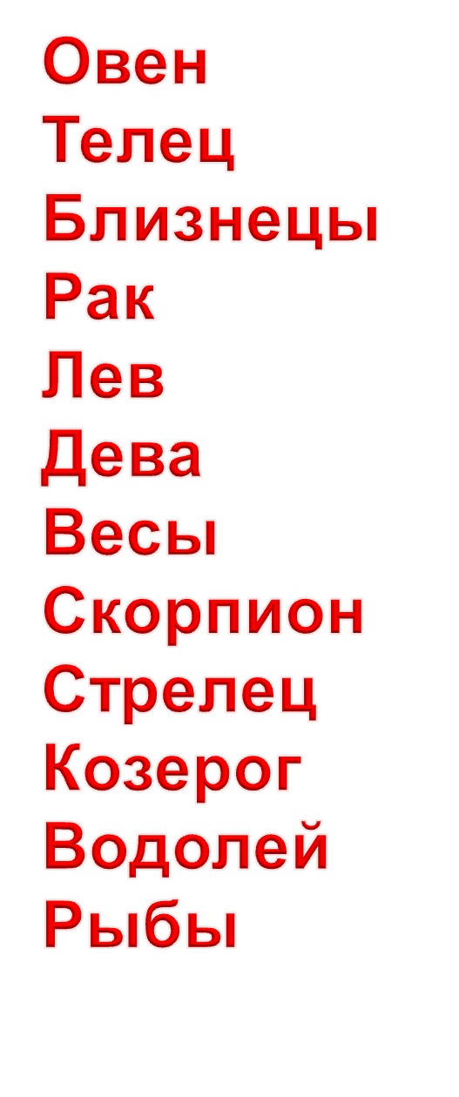
В основе слова «зодиак» лежат греческие слова «животное» и «круг». Таким образом, его буквальный перевод означает «круг животных». И действительно, 11 зодиакальных созвездий из 12 (исключение составляют Весы) носят названия живых существ: Овен, Телец, Близнецы, Рак, Лев, Дева, Скорпион, Стрелец, Козерог, Водолей, Рыбы. На фоне именно этих созвездий происходит видимое перемещение Солнца, Луны и планет. Поэтому разные народы связывали Зодиак с образом «небесной дороги».
Созвездия Зодиака одни из самых древних. Их изображения археологи находят на многих памятниках, нередко вместе с изображениями Солнца, Луны и планет. Они встречаются на глиняных табличках, стенах гробниц, саркофагов, стелах, колоннах храмов шумеров, вавилонян, египтян, индусов, китайцев, персов. Фигурные изображения созвездий Зодиака служили и служат по сей день элементом украшений. Изображение знаков Зодиака можно встретить на фасадах различных архитектурных сооружений, на башенных часах (например, Казанского вокзала в Москве) и т. д. Почему именно эти созвездия человек особо выделяет с древнейших времён? Почему их 12? Как же был выделен Зодиак?

Slide 4
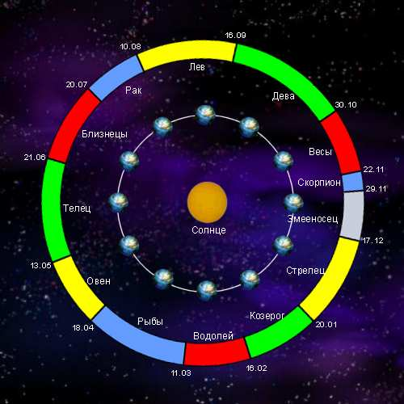

Slide 5
Сначала было замечено, что именно через эти созвездия проходит видимый путь Луны по небесной сфере. Древние наблюдатели неба в картине смены лунных фаз видели повторяемость, обновление, вечность всего сущего в мире.
За год Земля делает один оборот вокруг Солнца. За это время Луна почти 12 раз проходит всю последовательность смены своих фаз, т. е. 12 раз в году бывает полнолуние, новолуние. Поэтому двенадцатимесячный год утвердился именно благодаря Луне, и пояс Зодиака разбит на 12 созвездий. Периодичность смены лунных фаз легла в основу календарей. Отсюда и слово «месяц» у нас означат и вид луны на небе, и интервал времени (28 – 31 день). Число 12 стало священным у разных народов. Двенадцать богов-олимпийцев у греков, римский император Диоклетиан объединил 12 провинций, Александр Македонский во время похода установил 12 жертвенников, в Индии колёса изготавливали с 12 спицами, герои и полубоги совершали 12 подвигов.
Впоследствии, подмети видимое движение Солнца, люди догадались, что оно перемещается на фоне тех же созвездий. Воображаемая линия годового движения Солнца называется эклиптикой. И планеты тоже, совершая свои перемещения по небу, пересекают созвездия Зодиака.

Slide 6
Как показали исследования историков и археологов, именно астрономы античной Греции открыли годичное движение Солнца по небосводу, т. е. обнаружили ряд созвездий, через которые проходит эклиптика. Но ведь вид Солнца на небе не позволяет наблюдать звёзды, и наоборот, ночью на небе нет Солнца. Как же удалось узнать, какие созвездия оно проходит в течение года? Очень просто: всё началось с Луны. Не вызывает сомнения, что ещё в глубокой древности были выделены конфигурации звёзд, по которым совершает свой ежемесячный путь Луна. Внимательно следящие за небом люди довольно быстро должны были заметить, что определённый вид Луны (определённая фаза), наблюдаемый в определённом созвездии, совпадает с наступлением того или иного времени года. Например, полная Луна в Стрельце или Скорпионе бывает только летом. Практического значения эти наблюдения не могли иметь, так как гораздо точнее тот или иной момент года можно определять по восходу каких-либо определённых ярких звёзд. Знаки зодиакальных созвездий мореплавателям и путешественникам вообще не нужны. Для них гораздо важнее точные данные об околополярной области неба, чтобы ориентироваться по сторонам горизонта. Когда астрономия сложилась в науку, движения Луны, планет и Солнца стали изучать целенаправленно не для того, чтобы только получить какой-то рецепт на тот или иной случай жизни, а чтобы узнать закономерности явлений, которые наблюдаются на небе, и их причины. Наблюдая движущуюся Луну по поясу Зодиака и зная основы геометрии, можно было сообразить, что она, во-первых, светит отражённым светом Солнца, а во-вторых, раз в месяц в момент полнолуния находится на линии, соединяющей Солнце и Землю. Кто был первым из древнейших наблюдателей, понявшим это, история не сообщает. Главное, что была зафиксирована точка на небосводе, противостоящая Солнцу, и обнаружено, что она перемещается среди звёзд. Делая простейшие угловые измерения, древние астрономы установили, что эта точка, а, следовательно, и Солнце, перемещается ежемесячно почти на 30^{о} навстречу суточному движению небесной сферы. Всего в окружности 360^{о}, значит, вся небесная сфера будет пройдена Солнцем за 12 месяцев. Во времена Гиппарха годовой путь Солнца был уже хорошо изучен и разделен на 12 равных частей, каждая из которых была обозначена символом близкого к ней созвездия, получившим название знака Зодиак.

Slide 7
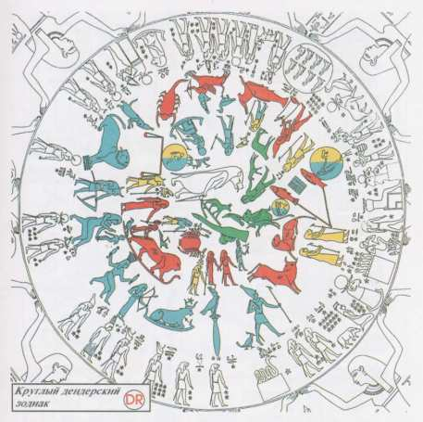
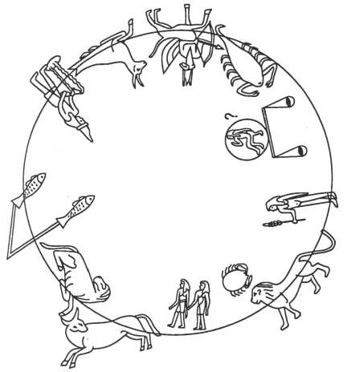

Slide 8
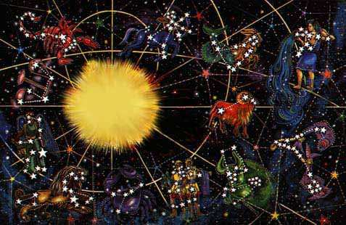
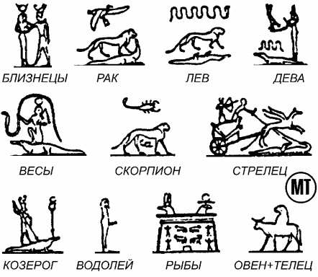
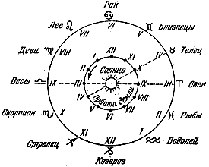
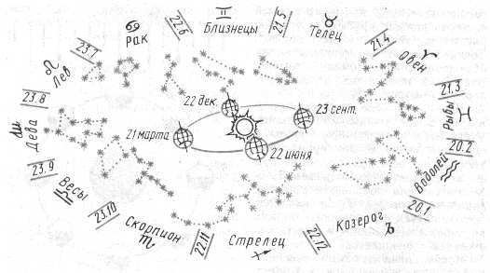

Slide 9
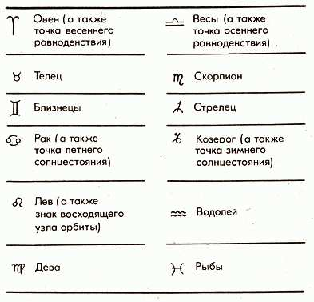
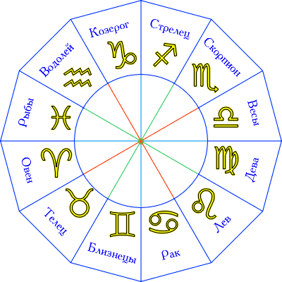

Slide 10
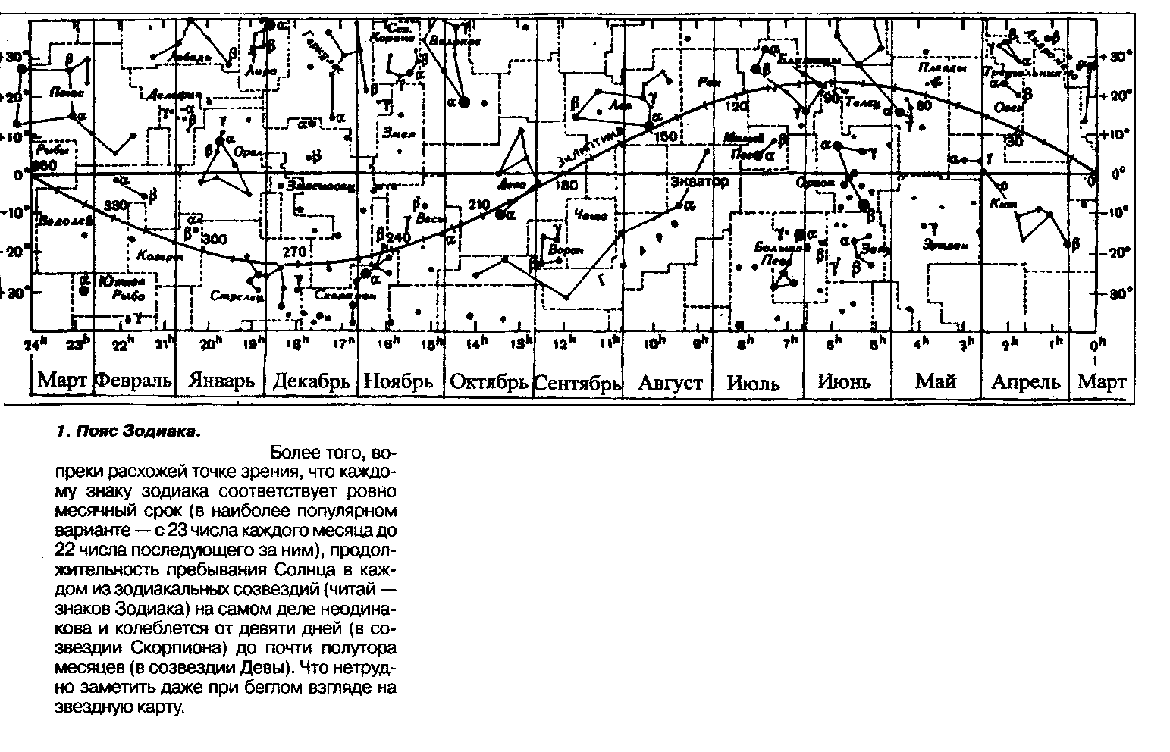
Вопреки расхожей точке зрения, что каждому знаку зодиака соответствует ровно месячный срок (в наиболее популярном варианте – с 23 числа каждого месяца до 22 числа последующего за ним), продолжительность пребывания Солнца в каждом из зодиакальных созвездий на самом деле неодинакова и колеблется от девяти дней (в созвездии Скорпиона) до почти полутора месяцев (в созвездии Девы). Что не трудно заметить даже при беглом взгляде на звёздную карту.

Slide 11
Отсчёт знаков зодиака по эклиптике начинается с точки весеннего равноденствия – 22 марта. Эклиптика и небесный экватор пересекаются в двух точках равноденствий: весеннего и осеннего. В эти дни на всём Земном шаре день по длительности равен ночи. Эти точки обозначаются на схемах знаками Овена и Весов.
Строго говоря, это не совсем правильно, так как из-за смещений земной оси (процессии) созвездия и знаки зодиака не совпадают в настоящие время. Около 2500 лет тому назад точки равноденствия действительно находились на созвездиях Овна и Весов. А ещё на 2500 лет раньше они находились в созвездиях Тельца и Скорпиона. В настоящие время они переместились в созвездия Рыб и Девы, но учёные договорились условно брать за начало отсчёта 22 марта, т. е. Зодиак начинается с Овна.
У древних народов самым главным было созвездие Тельца, так как новый год начинался весной. В зодиаке Телец самое древнее созвездие, поскольку в жизни древних народов скотоводство играло огромную роль, и с быком связывали то созвездие, где Солнце как бы побеждало зиму и возвещало приход весны и лета. Вообще многие древние народы почитали это животное, считали его священным. В Древнем Египте был священный бык Апис, которому поклонялись при его жизни и мумию которого торжественно погребали в великолепной гробнице. Каждые 25 лет Аписа заменяли новым. В Греции бык тоже пользовался большим почётом. На Крите быка звали Минотавр. Герои Эллады Геракл, Тесей, Ясон усмиряли быков. Созвездие Овна также было весьма почитаемо в древности. Верховный бог Египта Амон-Ра изображался бараньей головой, а дорога к его храму представляла собой аллею из сфинксов с бараньими головами. Считалось, что созвездие Овна названо в честь Овна с золотым руном, за которым и плыли аргонавты. На небе, кстати, существует ряд созвездий, отражающих Корабль Арго. Звезда альфа (самая яркая) этого созвездия называется Гамаль (по-арабски «взрослый баран»). Самая яркая звезда в созвездии Тельца носит название Альдебаран.

Slide 12
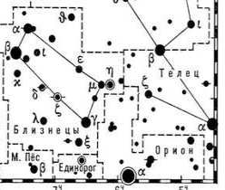
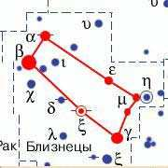
В этом созвездии две яркие звезды находятся очень близко одна от другой. Своё название они получили в честь аргонавтов Диоскуров – Кастора и Поллуска – близнецов, сыновей Зевса, самого могущественного из олимпийских богов, и Леды, легкомысленной земной красавицы, братьев Елены прекрасной – виновницы Троянской войны.
Кастор славился как искусный возничий, а Поллукс как непревзойдённый кулачный боец. Они участвовали в походе аргонавтов и калидонской охоте. Но однажды Диоскуры не поделили добычу со своим двоюродными братьями, великанами Идасом и Линкеем. В битве с ними братья были сильно изранены. И когда Кастор умер, бессмертный Поллукс не захотел расставаться с братом и попросил Зевса не разлучать их. С тех пор по воле Зевса братья полгода проводят в царстве мрачного Аида, а полгода – на Олимпе. Бывают периоды, когда в один и тот же день звезда Кастор видна на фоне утреней зари, а Поллукс – вечерней. Возможно, именно это обстоятельство и дало повод к рождению легенды о братьях, обитающих то в царстве мёртвых, то на небе.
Братья Диоскуры считались в древности покровителями моряков, попавших бурю. А появление на мачтах кораблей перед грозой «Огней Святого Эльма» считалось посещением их сестрой Еленой. Огни Святого Эльма – светящиеся разряды атмосферного электричества, наблюдаемые на остроконечных предметах. Диоскуры почитались также как хранители государства и покровители гостеприимства.
В Древнем Риме хождение серебряная монета «Диоскуры» с изображением звёзд.

Slide 13
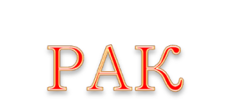
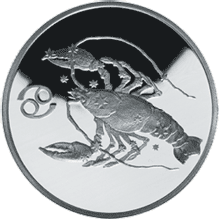
Созвездие Рака – одно из самых малозаметных зодиакальных созвездий. История его очень интересна. Существует несколько довольно экзотических объяснений происхождения названия этого созвездия. Так, например, всерьёз утверждалось, что египтяне поместили в эту область неба Рака как символ разрушения и смерти, потому что это животное питается падалью. Рак движется хвостом вперёд. Около двух тысяч лет назад в созвездии Рака находилась точка летнего солнцестояния (т. е. самая большая продолжительность светового дня). Солнце, достигнув в это время предельного удаления к северу, начинало «пятиться» назад. Продолжительность дня постепенно уменьшалось.
Арабы ещё в X веке называли самые яркие звёзды Рака «ноздрями и мордой Льва». А это значит, что раньше звёзды, составляющие ныне созвездие Рака, относились к созвездию Льва. Но затем созвездие Рака выделилось как самостоятельное.
По классической греческой мифологии огромный морской Рак напал на Геракла, когда он боролся с Лернейской Гидрой. Герой раздавил его, но богиня Гера, ненавидевшая Геракла, поместила Рака на небо. Древние авторы назвали это созвездие «каркинос», что означает одновременно и речного рака, и рака морского (т. е. краба). Поэтому на старинных атласах можно встретить и то и другое изображение.
В знаменитом музее в Париже, - Лувре – хранится знаменитый египетский круг зодиака, в котором созвездие Рака расположено выше всех остальных.

Slide 14
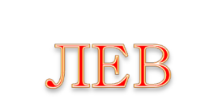
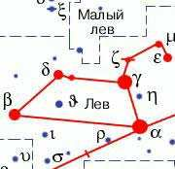
Очень давно, около 4,5 тысяч лет назад, в этом созвездии находилась точка летнего солнцестояния, и Солнце оказывалось в этом созвездии в самое жаркое время года. Потому-то у многих древних народов именно Лев стал символом огня.
Ассирийцы так и называли это созвездие – «великий огонь», и халдеи связывали свирепого льва с не менее свирепой жарой, которая была каждое лето. Они полагали, что Солнце получает дополнительную силу и теплоту, когда находятся среди звёзд Льва.
В Египте тоже связывали это созвездие с летним периодом: стаи львов, спасаясь от жары, перекочёвывали из пустыни в долину Нила, который в это время разливался. Поэтому египтяне помещали на затворах шлюзов ирригационных каналов, направлявших воду на поля, изображения в виде львиной головы с открытой пастью.
И сейчас вы можете встретить львиные головы или фигуры, украшающие дворцы, мосты, фонтаны. Очень много таких памятников в Санкт-Петербурге и его пригородах. В Петергофе – городе фонтанов – главная фигура в Большом каскаде – Самсон, побеждающий льва, из пасти льва бьёт сильная струя воды. В древнем искусстве широко распростронён6 сюжет борьбы льва с быком. Лев также фигурируют в мифах о Геракле.
Главная звезда в созвездии Льва – Регул. Название этой звезды в переводе с латыни – «принц», «царь небольшого государства», «царёк». Слово «регул» имеет один корень с глаголом «регулировать», и это не случайно. По этой звезде, находящейся в сердце Льва, следили за правильностью календаря, по ней определяли время равноденствия и солнцестояний. Долгота этой звезды была измерена ещё Аристотелем.

Slide 15
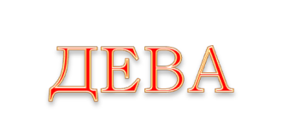
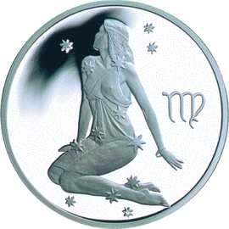
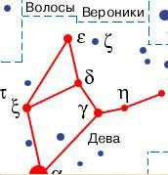
Созвездие Девы лежит на небесном экваторе (в настоящее время в нём находится точка осеннего равноденствия). Расположенное рядом со Львом, это созвездие иногда представлялось сказочным сфинксом. Нередко в ранних мифах Деву отождествляли с Реей, матерью бога Зевса, супругой бога Кроноса. Иногда в ней видели Фемиду, богиню правосудия, которая в своём классическом обличье держит в руках весы (зодиакальное созвездие рядом с Девой). Есть сведения, что в этом созвездии древние наблюдатели видели Астрею, дочь Фемиды и бога Зевса, последнюю из богинь, покинувшую Землю в конце бронзового века. Астрея – богиня справедливости, символ чистоты и невинности, покинула Землю из-за преступлений людей. Такой мы ведем Деву в древних мифах.
Деву обычно изображают с жезлом Меркурия и колосом. Спикой (в пер. с латыни «колос») названа самая яркая звезда созвездия. Само название звезды и то, что Дева изображалась с колосом в руках, указывает на связь с сельскохозяйственной деятельностью человека. Возможно, что с появлением её на небе совпало начал каких-либо земледельческих работ.

Slide 16
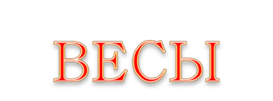
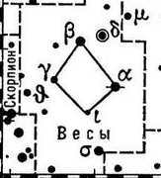
Действительно, кажется странным, что среди животных и «полуживотных» в Зодиаке есть знак «Весы». Свыше двух тысячелетий назад в этом созвездии находилась точка осеннего равноденствия. Равенство дня и ночи могло стать одной из причин, по которой зодиакальное созвездие получило название «Весы».
Появление на небе Весов в средних широтах указывало, что пришло время сева, а древние египтяне уже в конце весны могли рассматривать это как сигнал к началу уборки первого урожая. Весы – символ равновесия – могли просто напоминать древним земледельцам о необходимости взвесить собранный урожай.
У древних греков Астрея – богиня справедливости с помощью Весов взвешивала судьбы людей. Один из мифов объясняет появление зодиакального созвездия Весы как напоминание людям о необходимости строго соблюдать законы. Дело в том, что Астрея была дочерью всемогущего Зевса и богини правосудия Фемиды. По поручению Зевса и Фемиды Астрея регулярно «инспектировала» Землю (вооружившись весами и завязав повязкой глаза, дабы судить обо всём объективно, снабжать Олимп добротной информацией и беспощадно карать обманщиков, всякого рода несправедливые поступки). Вот и решил Зевс, что Весы дочери следует пометить на небо.

Slide 17
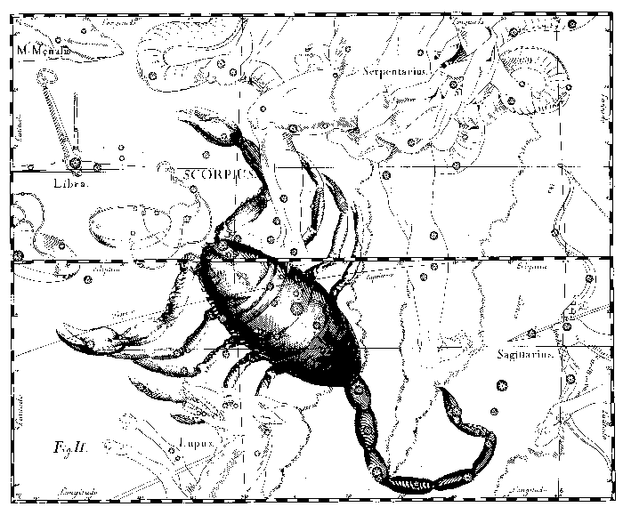
Не только из-за внешнего сходства этому созвездию была отведена роль ядовитого существа.
Солнце вступало в эту область неба поздней осенью, когда вся природа как бы умирала, чтобы вновь возродиться, подобно богу Дионису, ранней весной следующего года. Солнце считалось как бы «ужаленным» каким-то ядовитым существом, от того «болело» всю зиму, оставаясь слабым и бледным.
Согласно классической греческой мифологии это тот самый Скорпион, который ужалил великого Ориона и был спрятан богиней Герой на диаметрально противоположной части небесной сферы. Именно он, небесной Скорпион, испугал больше всего несчастного Фаэтона, сына бога Гелиоса, решившего прокатиться по небу на своей огненной колеснице, не послушав предостережений отца.
Другие народы давали этому созвездию свои имена. Например, для жителей Полинезии оно представлялось рыболовным крючком, которым бог Маун вытащил из глубины Тихого океана остров Новая Зеландия. У индейцев майя это созвездие связывалось с именем Ялагау, что означает «Владыка тьмы».
По мнению многих астрономов, знак Скорпиона самый зловещий – символ смерти. Он казался особенно страшным, когда в нём оказывалась планета бедствий – Сатурн.
Самая яркая звезда в этом созвездии – Антарес, что означает «соперник Марса». Эта яркая звезда по своей окраске действительно может соперничать с Марсом. Но Марс, как и все планеты, светит спокойно и ровно, что, же касается Антареса, то близость этой звезды к горизонту заставляет её сильно мерцать, что, впрочем, только подчёркивает её красный цвет.
Скорпион – это созвездие, где нередко вспыхивают новые звёзды, кроме того, это созвездие богато яркими звездными скоплениями.

Slide 18
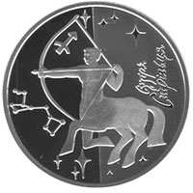
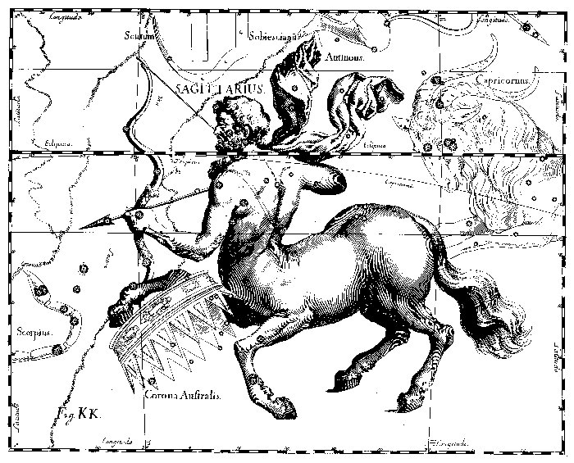
По древнегреческой мифологии мудрейший из кентавров Хирон, сын бога Хроноса и богини Фемиды, создал и первую модель небесной сферы. При этом одно место в Зодиаке он отвёл для себя. Но его определил коварный кентавр Кротос, занявший обманом его место и ставший созвездием Стрельца. А самого Хирона бог Зевс превратил после смерти в созвездие Кентавра. Вот так и оказалось на небе целых два кентавра. Злобного Стрельца боится даже сам Скорпион, в которого тот целится из лука.
Иногда можно встретить изображение Стрельца в виде кентавра с двумя лицами: одно обращено назад, другое – вперёд. Этим он напоминает римского бога Януса. С именем Януса связан первый месяц года – январь. А Солнце находится в Стрельце зимой. Таким образом, созвездие как бы символизирует конец старого и начало нового года, причём одно его лицо смотрит в прошлое, а другое – в будущее.
В направлении созвездия Стрельца находится центр нашей Галактики. Если посмотреть на карту звёздного неба, то Млечный Путь проходит и через созвездие Стрельца.
Как и Скорпион, Стрелец очень богат красивыми туманностями. Пожалуй, это созвездие больше любого другого заслуживает название «небесная сокровищница». Многие скопления и туманности поразительно красивы.
В настоящее время в Стрельце находится точка зимнего солнцестояния (22 декабря – самая длинная в году ночь). Поэтому это созвездие самое низкое в Зодиаке (зимой Солнце низко над горизонтом) и хуже всего видно на значительной территории нашей страны.

Slide 19
Козерог – мифическое существо с телом козла и хвостом рыбы. По наиболее распространённой древнегреческой легенде козлоногий бог Пан, сын Гермеса, покровитель пастухов, испугался стоглавого великана Тифона и в ужасе бросился в воду. С тех пор он стал водным богом, и у него вырос рыбий хвост. Превращённый богом Зевсом в созвездие Козерог стал владыкой вод и предвестником бурь. Считалось, что он посылает на Землю обильные дожди. По другой легенде – это коза Амалтея, вскормившая своим молоком Зевса.
Индейцы назвали это созвездие Макара, т. е. чудо-дракон, тоже наполовину козёл, наполовину рыба. Некоторые народы изображали его полукрокодилом – полуптицей. Сходные представления бытовали и в Южной Америке. Когда Солнце вступало в созвездие Козерога, индейцы праздновали Новый год, надевая для церемониальных танцев маски, изображавшие козлиные головы. А вот коренные австралийцы называли созвездие Козерога созвездием Кенгуру, за которым гоняются небесные охотники, чтобы убить его и зажарить на большом костре.
У многих древних народов козу почитали как священное животное, в честь козы совершались богослужения. Люди облачались в священные одежды из козьих шкур и приносили дар богам – жертвенного козла.
Именно с такими обычаями и с этим созвездием связанно представление о «козле отпущения» - Азазеле. Азазель – (козлоотпущение) - имя одного из козлообразных богов, демонов пустыни. В так называемый день козла: один – для жертвоприношения, другой для отпущения в пустыню. Из двух козлов священники выбрали, которого богу, а которого Азазелю. Сначала приносилась жертва богу, а затем к первосвященнику подводили другого козла, на которого он возлагал руки и тем самым как бы передавал ему все грехи народа. А после этого козла отпускали в пустыню. Пустыня была символом подземного царства и естественным местом для грехов. Созвездие Козерога располагается в нижней части эклиптики. Возможно, это и вызвало представление о преисподней.
В созвездии Козерога около 2 тыс. лет назад находилась точка зимнего солнцестояния. Древний философ Макробий полагал, что Солнце, пройдя самую нижнюю точку, начинает карабкаться вверх, словно горный козёл, стремящийся к вершине.

Slide 20
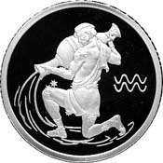
Это созвездие называется у греков Гидрохос, у римлян – Акуариус, у арабов – Сакиб-аль-ма. Всё это означало одно и тоже: человек, льющий воду. С созвездием Водолея связан греческий миф о Девкалионе и его жене Пирре – единственных людях, спасшихся от всемирного потопа.
Название созвездия действительно приводит на «родину всемирного потопа» - в долину рек Тигр и Евфрат. В некоторых письменах древнего народа – шумеров – эти две реки изображаются вытекающими из сосуда Водолея. Одиннадцатый месяц шумеров называется «месяц водного проклятия». По представлениям шумеров, созвездие Водолея находилось в центре «небесного моря», а поэтому предвещало дождливое время года. Оно отождествлялось с богом, предупредившим людей о потопе. Эта легенда древних шумеров аналогична библейскому сказанию о Ное и его семье – единственных людях, спасшихся от потопа в ковчеге.
В Египте созвездие Водолея наблюдалось на небе в дни наибольшего уровня воды в реке Нил. Считалось, что бог воды Кнему опрокидывает в Нил огромный ковш. Так же считалось, что из сосудов бога вытекают реки Белый и Голубой Нил – притоки Нила.
Возможно, что с созвездием Водолея легенда об одном из подвигов Геракла – очистка Авгиевых конюшен (для чего герою понадобилось запрудить три реки).

Slide 21
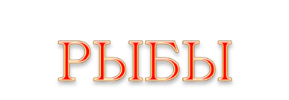
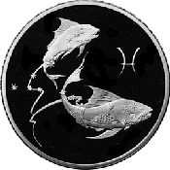
Само расположение звёзд на небе внушает мысль о двух рыбах, связанных между собой лентой или верёвкой. Происхождение названия созвездия Рыбы очень древнее и, по-видимому, связано с финикийской мифологией. В это созвездие Солнце вступало в пору богатой рыбной ловли. Богиня плодородия изображалась в виде женщины с рыбьим хвостом, который, как гласит легенда, появился у неё, когда она вместе со своим сыном, испугавшись чудовища, бросилась в воду.
Подобная легенда существовала и у древних греков. Только они считали, что в рыб превратились Афродита и её сын Эрот: они шли по берегу реки, но напуганные злым Тифоном, бросились в воду и спаслись, превратившись в рыб. Афродита превратилась в южную Рыбу, а Эрот – в северную.
В настоящее время в созвездии находится точка весеннего равноденствия, через которую Солнце в своём движении переходит из южного полушария в северное. Созвездие достигает верхней точки кульминации в полночь в октябре. Оно состоит из довольно слабых звёзд, ярчайшая из которых носит название Аль Риша – «верёвка»: она находится в том месте, где связаны узлом ленты, идущие от северной и южной Рыб.

